Slide 1
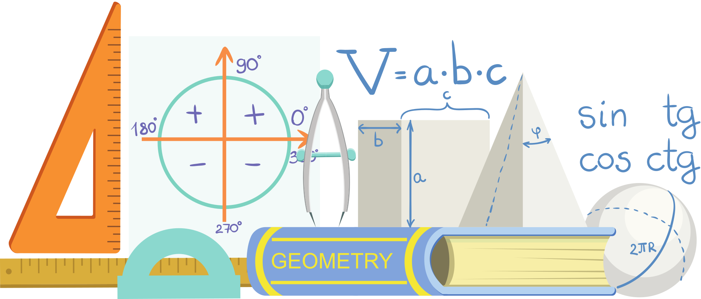

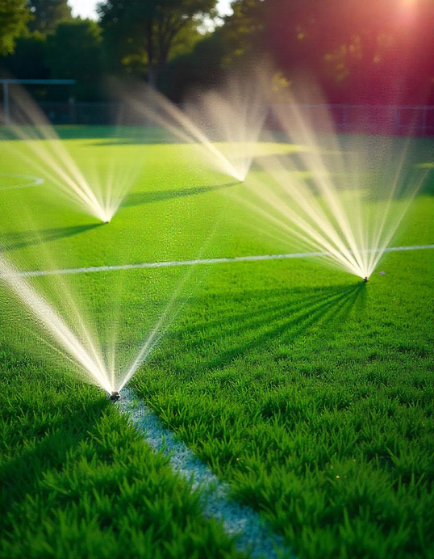



Agua necesaria para el riego
CdA GeoFútbolCode
Tarea
Servicio de Innovación Educativa JCCM

Slide 2






Materiales necesarios.
  Conexión a Internet.
  Dispositivo digital para realizar la búsqueda de la información (ordenador, Tablet, Smartphone, etc.).
Tarea.
Calcularemos ahora la cantidad de agua que necesitaremos semanalmente para regar el césped. Para ello utilizaremos el margen superior establecido para la cantidad de agua necesaria por metro cuadrado de superficie y la frecuencia aconsejada de riegos que es necesaria para su adecuado mantenimiento.

